Slide 1
UFO - Obserwowalne zjawiska nadprzyrodzone na świecie w ciągu ostatniego stulecia
Bartosz Augustyniak - Lider
Waldemar Grzelka
Bartosz Kryspin
Mateusz Makowski
Mateusz Marecki
Poznań 2025

Slide 2

Spis treści
Opis projektu i cel analizy
Główne etapy prac
Analiza źródeł-Oceny jakości danych źródłowych
Czyszczenie źródeł
Techniczne rozwiązanie dla projektu
Diagram architektury bazy danych
Wnioski z analizy
Analiza geograficzna obserwacji UFO
Trendy czasowe w obserwacjach UFO
Korelacja z obiektami geograficznymi
Obserwacja nieanalityczna
To zdjęcie, autor: Nieznany autor, licencja: CC BY

Slide 3
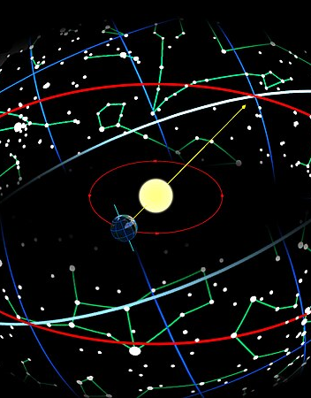
Opis projektu i cel analizy
🔍 Opis projektu
Zakres danych: Ponad 80 000 zgłoszeń obserwacji UFO z ostatniego stulecia.
Źródło: Publiczny zbiór danych dokumentujący miejsce, czas, opis i czas trwania obserwacji.
Wersje danych:
Pełna: zawiera wszystkie rekordy, także z brakami lub błędami.
Oczyszczona: przygotowana do analizy po usunięciu błędów i braków.
Problemy danych:
Ok. 12% zgłoszeń bez kompletnej lokalizacji (dane wejściowe).
Starsze dane są mniej kompletne ze względu na sposób rejestrowania.
🎯 Cel analizy
Identyfikacja trendów czasowych: analiza zmian liczby zgłoszeń w czasie (np. dekady, pory roku).
Analiza przestrzenna: wykrywanie obszarów z największą liczbą obserwacji (miasta, stany).
Wyszukiwanie korelacji: zależności między czasem, lokalizacją i czasem trwania zjawisk.
Wizualizacja wyników w Power BI
To zdjęcie, autor: Nieznany autor, licencja: CC BY-SA

Slide 4

Główne etapy prac
Pozyskiwanie danych
Identyfikacja źródeł danych: pliki CSV, API, bazy danych, dane strumieniowe, web scraping.
Import danych do środowiska analitycznego.
2. Eksploracja i wstępna analiza
Zrozumienie struktury danych: liczba rekordów, typy kolumn, zakresy wartości.
Identyfikacja braków danych, błędów i anomalii.
3. Czyszczenie i przygotowanie danych
Uzupełnianie lub usuwanie braków danych.
Standaryzacja formatów (np. daty, jednostki).
Usuwanie duplikatów, korekta błędów logicznych.
Kodowanie danych.
4. Transformacja i wzbogacanie danych
Tworzenie nowych zmiennych.
Agregacje, grupowanie, przekształcenia czasowe.
Łączenie danych z różnych źródeł.
5. Modelowanie i analiza danych
Budowa modeli statystycznych i/lub ML do analizy trendów, klasyfikacji, predykcji.
Analiza korelacji i zależności między zmiennymi.
6. Wizualizacja i raportowanie
Tworzenie dashboardów w Power BI
Interaktywne mapy, wykresy czasowe, heatmapy, tabele przestawne.

Slide 5

Oceny jakości danych źródłowych
📈 Stan danych przed czyszczeniem:
Większość kolumn zawierała ponad 99% danych niepustych (not null).
Wyjątki:
state – 93%
country – 88%
shape – 98%
🧩 Główne wyzwania:
Braki w danych lokalizacyjnych (state, country).
Konieczność rekonstrukcji brakujących informacji na podstawie innych kolumn.
🧭 Metody uzupełniania danych:
Klucz łączony: latitude + longitude – porównywanie lokalizacji z istniejącymi rekordami.
Ekstrakcja danych z kolumny city:
Wydobycie fragmentu tekstu po znaku specjalnym (np. „-”, „(”).
Dopasowanie do listy krajów świata w celu eliminacji błędów.
🧾 Efekty działań:
Kolumna country: poprawa jakości do 96% wartości niepustych.
Kolumna state: brak istotnej zmiany (ograniczenia w dostępnych danych).
🖼 Dokumentacja postępów:
Zrzuty ekranu pokazujące jakość i rozkład danych po oczyszczeniu:
Data_Cleansing_Sample_View_Complete.png
Data_Cleansing_Sample_View_Scrubbed.png

Slide 6

Przygotowanie i oczyszczanie danych – Power Query (Excel)
✅ Dlaczego Power Query?
Dane wejściowe < 100 tys. wierszy – brak konieczności wykorzystania bardziej złożonych narzędzi;
Intuicyjne zarządzanie transformacjami i ładowaniem danych.
Możliwość stworzenia prostego pipeline'u ETL;
Wbudowane narzędzia analizy danych: jakość, statystyki, rozkład.
🔄 Etapy przetwarzania danych:
Załadowanie danych źródłowych do Power Query;
Wyodrębnienie i indywidualna obróbka kolumn;
Scalanie kolumn na podstawie sztucznego klucza (ID wiersza);
Uzupełnianie braków w danych (głównie kolumny „state” i „country”).
💾 Efekt końcowy:
Oczyszczony i ujednolicony zbiór danych zapisany do formatu CSV;
Gotowość do załadowania do bazy danych SQL w chmurze Microsoft Azure.

Slide 7
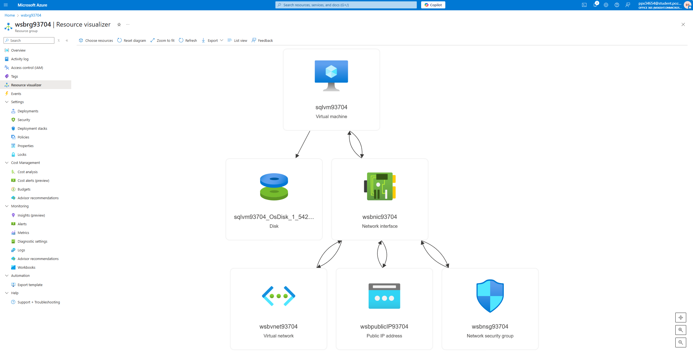
Diagram architektury oraz rozwiązanie chmurowe- Azure
Azure Resource Visualizer
Schemat zasobów dla grupy „wsbrg93704”, uruchomionych na platformie Azure obejmujący:
maszynę wirtualną,
dysk,
interfejs sieciowy,
grupę zabezpieczeń sieci,
wirtualną sieć oraz publiczny adres IP.

Slide 8
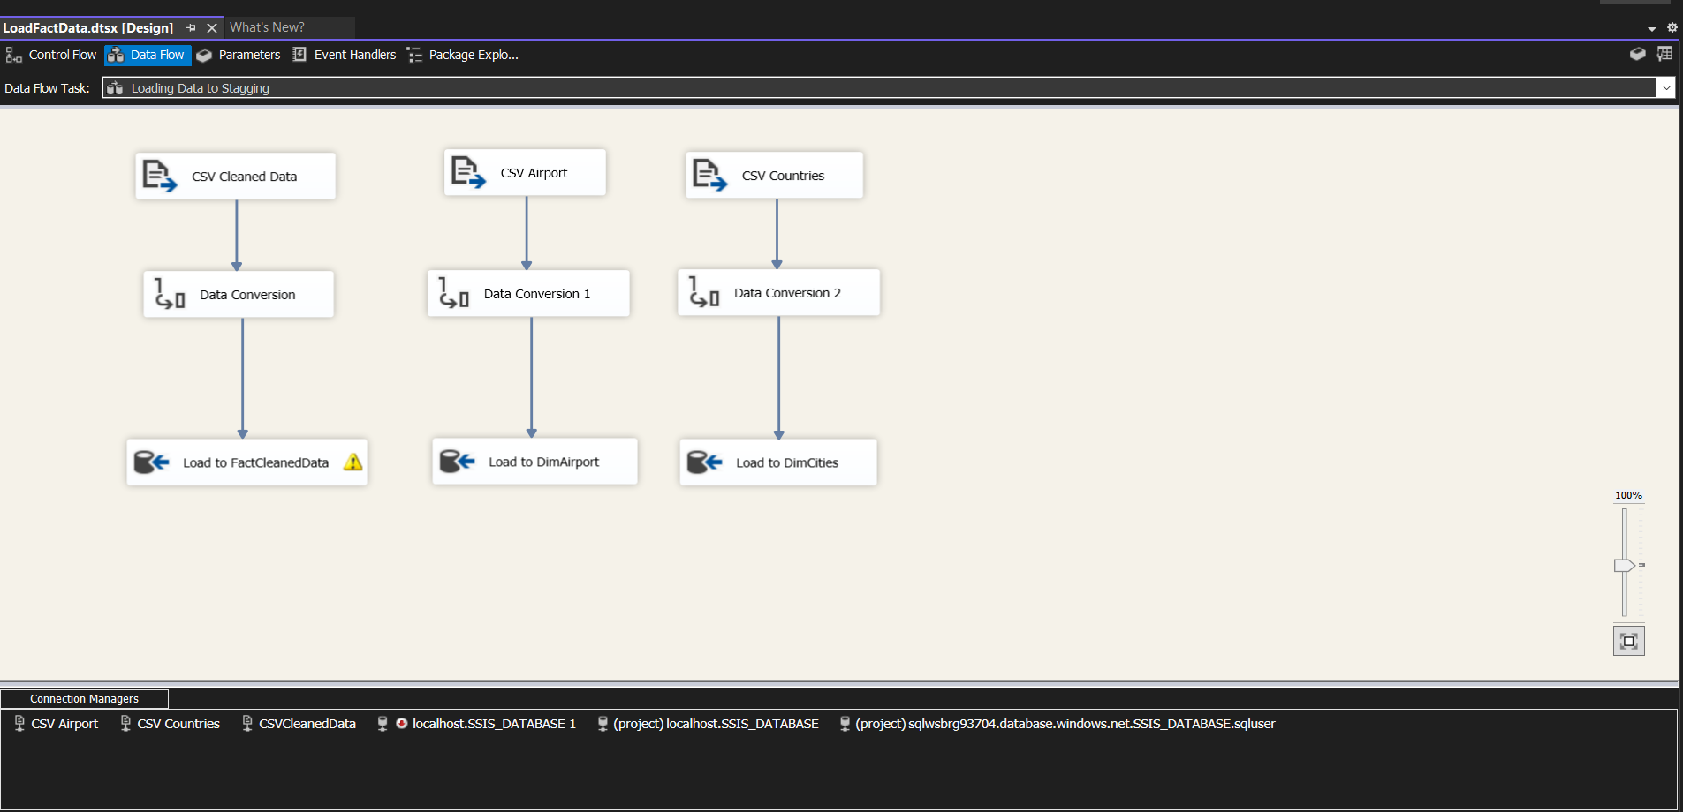
Diagram architektury oraz rozwiązanie chmurowe- Azure
SSIS Data Flow Task
SSIS Data Flow Task odpowiedzialny za ładowanie danych z pliku CSV do odpowiednich tabel w bazie danych sqlwsbrg93704/SSIS_DATABASE na platformie Azure.
W tym tasku dla każdego pliku ładujemy dane do odpowiadających im tabel.
W bazie danych sqlwsbrg93704/SSIS_DATABASE utworzono trzy tabele (jedna tabela faktów oraz dwie tabele wymiarów).

Slide 9
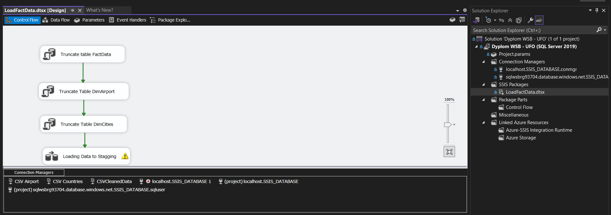
Diagram architektury oraz rozwiązanie chmurowe- Azure
Paczka SSIS odpowiadająca całemu mechanizmu ładowania danych do tabel w bazie danych sqlwsbrg93704/SSIS_DATABASE na platformie Azure.
W paczce jest SQL Task odpowiadające za usuwanie danych z poszczególnych tabel (TRUNCATE TABLE) oraz Data Flow Task Loading Data to Stagging, odpowiadający załadowaniu pliku z plikami CSV do tabel w bazie danych sqlwsbrg93704/SSIS_DATABASE.
SSIS Load Data Package

Slide 10
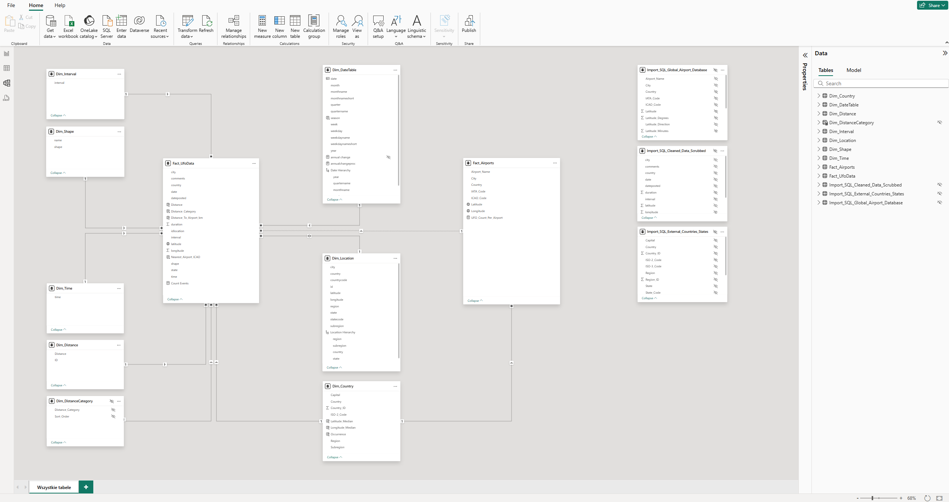
Diagram struktury bazy danych i relacji pomiędzy tabelami
Analytical Data Model
Analityczny model danych zbudowany w oparciu o tzw. “Star Schema” z centralną tabelą faktów oraz opisowymi tabelami wymiarów.
Model został nieznacznie rozbudowany celem przeprowadzenia analizy. Dodano min. drugą tabelę faktów dla lokalizacji lotnisk, obie tabele faktów połączono wspólnym wymiarem (“Dim_Country” - Kraj / Lokalizacja geograficzna).
Model danych wykonany został w aplikacji Power BI Desktop, włączając w to część niezbędnych transformacji danych źródłowych z wykorzystaniem dodatku Power Query.
Dane źródłowe zostały pobrane z bazy danych SQL, zlokalizowanej na platformie Azure.

Slide 11
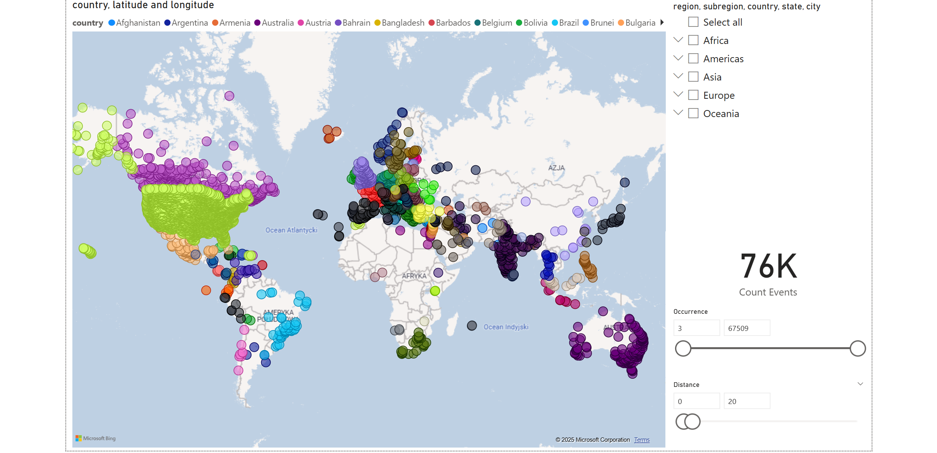
Analiza geograficzna obserwacji UFO
Task_Geographical_Analysis_1
W analizie uwzględniono 76 tys. zidentyfikowanych od początku XX wieku obiektów UFO
Najwięcej takich zjawisk zaobserwowano w Ameryce Północnej i Europie oraz południowej Azji
Najmniej obiektów UFO zidentyfikowano na terenie północnej Azji i Afryce
Zaobserwowano korelacje między liczbą obserwacji a m.in. gęstością zaludnienia i poziomem rozwoju kraju

Slide 12
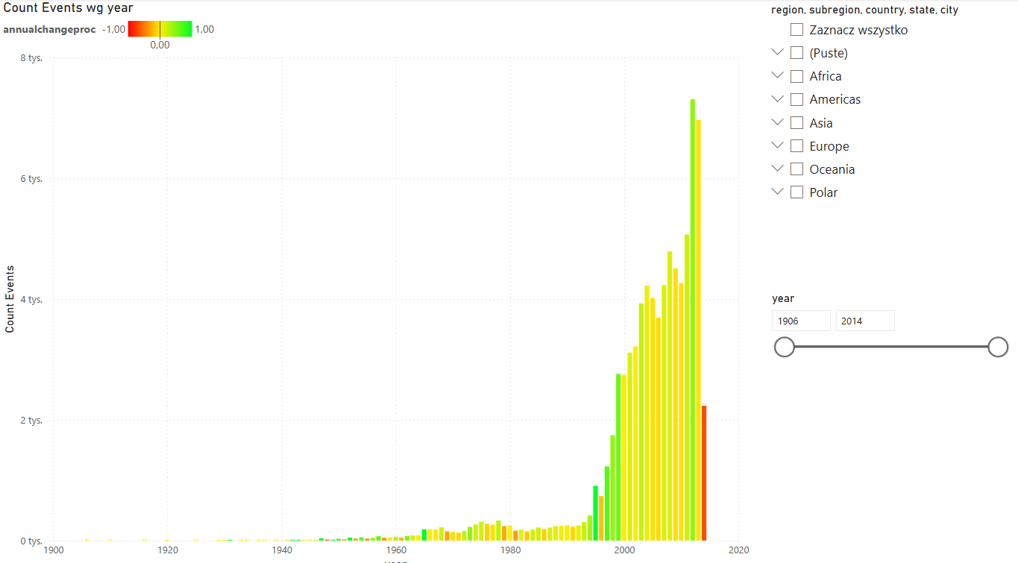
Trendy czasowe w obserwacjach UFO (1/3)
Task_Time_Trend_and_Seasonality_Analysis_1
W XX wieku nie zaobserwowano wielu zdarzeń związanych z UFO
Dopiero o drugiej połowy lat 90-tych nastąpił znaczący wzrost zarejestrowanych zjawisk związanych z pojawianiem się UFO
Największa liczba zjawisk przypada na 2015 rok, kiedy zaobserwowano ponad 7 tysięcy zjawisk, po czym nastąpił znaczący spadek zidentyfikowanych zjawisk

Slide 13
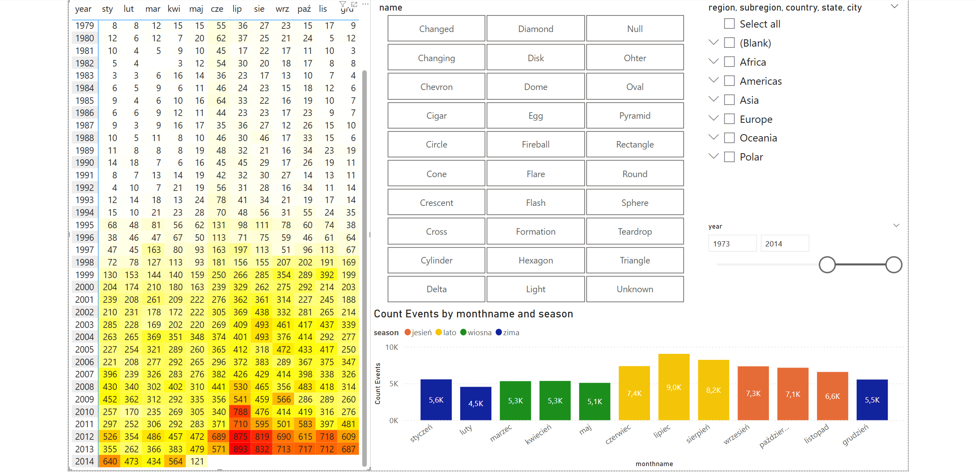
Trendy czasowe w obserwacjach UFO (2/3)
Task_Time_Trend_and_Seasonality_Analysis_2
Najwięcej zjawisk związanych z UFO zaobserwowano w miesiącach wakacyjnych 2012 i 2013 roku.
Najmniej obiektów UFO zarejestrowano w miesiącach styczeń – maj
Lipiec 2013 był miesiącem gdzie zaobserwowano najwięcej zjawisk, bo aż 893, natomiast w marcu 1982 roku nie odnotowano żadnego pojawienia się obiektu UFO

Slide 14
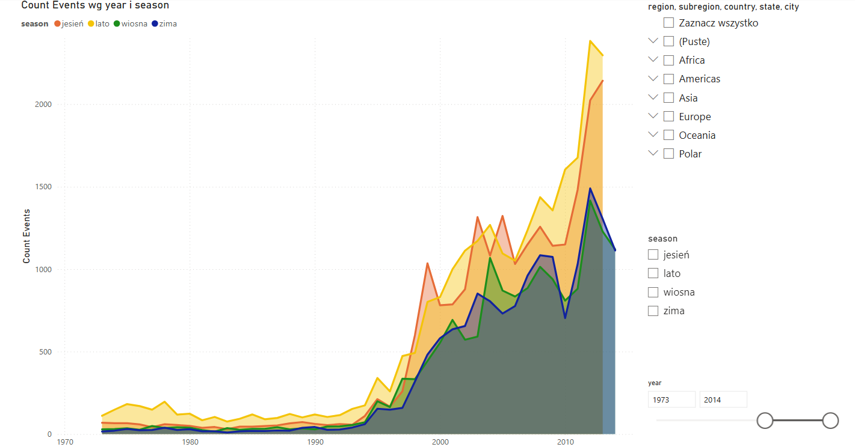
Trendy czasowe w obserwacjach UFO (2/3)
Task_Time_Trend_and_Seasonality_Analysis_3
W analizie uwzględniono liczbę obserwacji UFO od 1973 do 2014 roku, z podziałem na pory roku
Od lat 90. obserwuje się wyraźny wzrost liczby raportowanych zjawisk, ze szczytem w okolicach 2012 roku
Najwięcej zgłoszeń dotyczy okresu letniego, co może wynikać z większej aktywności ludzi na zewnątrz i lepszej widoczności nieba

Slide 15
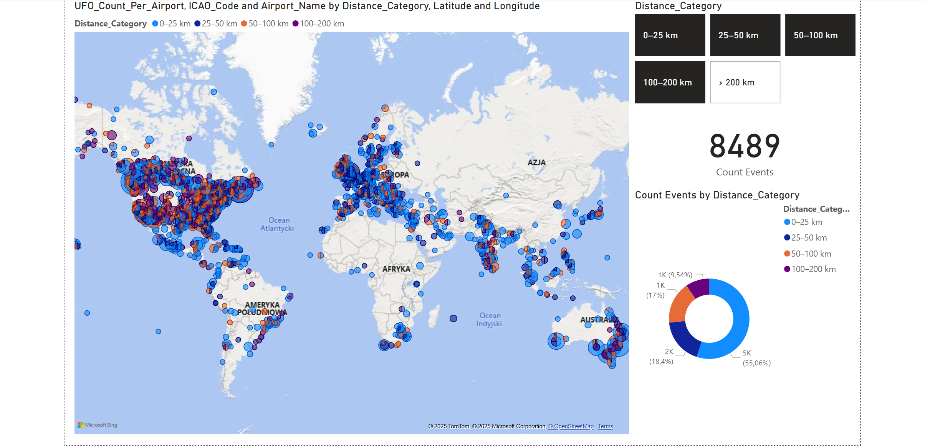
Korelacja z obiektami geograficznymi (1/2)
Task_Correlation_Analysis_1
Większe bańki na mapie oznaczają lokalizacje z dużą liczbą zgłoszeń — najwięcej takich punktów występuje w USA, Europie i Australii, gdzie gęstość infrastruktury lotniczej jest wysoka
Widoczny jest spadek liczby obserwacji wraz z oddalaniem się od lotnisk: 0-25 km (55,06%), 25–50 km (18,4%), 50–100 km (17%) i 100–200 km (9,5%)
Założenia dot. wyliczeń odległości
Odległość obliczana jest za pomocą wzoru Euklidesowego w układzie współrzędnych, nie uwzględniając zakrzywienia Ziemi.
Wynik jest skalowany przez stałą “111.32 km” na 1 stopień (średnia wartość 1° geograficznego na powierzchni Ziemi).
Wynik końcowy jest zaokrąglany do 1 miejsca po przecinku.
Zdecydowaliśmy się na określenie odległości w linii prostej z uwagi na względnie małe odległości pomiędzy obliczanymi punktami (korelacja zjawisko i lotnisko do 200km), pomogło nam to również uprościć konieczne obliczenia.

Slide 16
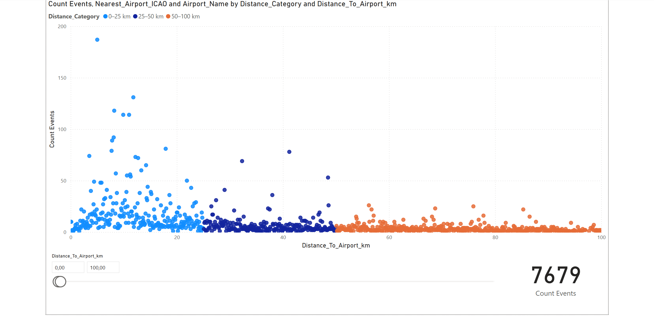
Korelacja z obiektami geograficznymi (2/2)
Task_Correlation_Analysis_2
Uwzględniono 7 679 obserwacji UFO w promieniu do 100 km od lotnisk
Najwięcej zgłoszeń dotyczy obszarów do 25 km od lotniska, a ich liczba spada wraz z odległością
Zjawiska te mogą być mylone z samolotami lub helikopterami, co może wpływać na liczbę raportów w pobliżu infrastruktury lotniczej

Slide 17

Linki
Azure DevOps Repos: https://dev.azure.com/ppx34654/Dyplom%20WSB%20-%20UFO
Git Hub: https://github.com/admiralRobson/DyplomUFO
To zdjęcie, autor: Nieznany autor, licencja: CC BY-SA-NC

Slide 18


"Dzięki mocy Big Data spróbowaliśmy odpowiedzieć na pytanie, czy kosmici naprawdę wolą lądować w Teksasie, a do tego sprawdzaliśmy, czy UFO pojawia się częściej w wakacje – bo nawet obcy mogą mieć wolne.
No i chyba nam się to udało ;)."
To zdjęcie, autor: Nieznany autor, licencja: CC BY-SA

